Slide 1
智慧手术室行为管理解决方案
——神思旭辉医疗信息技术有限责任公司

Slide 2
目录
01
02
03
04
方案综述
系统介绍
效果展示
关于我们

Slide 3
问题分析
衣物管理不严谨
人员随意出入
问题
分析
发放人为参与；
回收存在丢失；
归还不及时。
进出手术室随意；
外来人员管理不鉴权。
设备整体利用率低
系统信息不共享
长期占柜；
钥匙丢失。
各系统不互联互通；
医生手术排班信息不能同步。

Slide 4
设计理念
以人为核心以衣物为载体
实现人与物的全流程追踪
信息互联互通
自动发放合适尺码的手术衣、手术鞋，自动分配对应柜子
生物特征识别+RFID识别，用物联网技术，实现人物全流程跟踪管理
与医院多系统接口对接

Slide 5
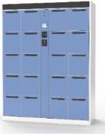
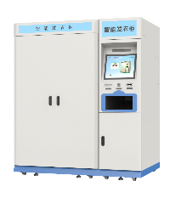
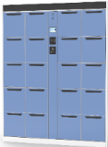
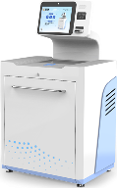
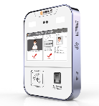
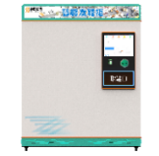
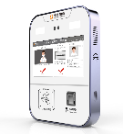
整体架构
数据库
安全准入管理系统
手术室行为管理系统
接口系统
手术室安全准入
管理子系统
手术室自助更衣
/换鞋子系统
手术室前台
管理子系统
手术室后台
管理子系统
手 术 区 1
手 术 区
……
准备室
更衣室
衣物
管理员
台式
发卡机
智能控制终端
智能
发鞋柜
消毒
鞋柜
消毒鞋
回收桶
智能
发衣柜
智能
存衣柜
消毒鞋柜
智能控制终端
手术衣回收桶

Slide 6
方案特点
多种身份识别方式
多样化消息提醒
IC卡、指纹、人脸、微信等身份识别方式。
方案特点
支持系统消息、短信消息、微信消息等信息提醒。
多样化的信息报表展示
多维度信息展示
可根据医院要求制定查询统计分析数据。
除系统定制报表外，有数据可视化，系统监控，设别监控等多维度监控分析系统
定制化管理流程
多备用应急方案
手术室衣物流程管理可定制，系统本身支持精细到按钮级别颗粒度的功能权限控制。系统同时支持数据权限控制。
系统每日应用自动备份，数据自动备份。系统自动检测网络状态异常，自动重连。
Notes:
*属于后续扩展

Slide 7
目录
01
02
03
04
方案综述
系统介绍
效果展示
关于我们

Slide 8
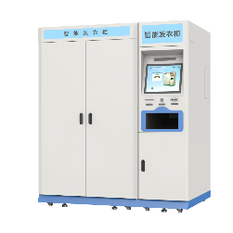
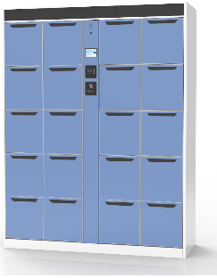
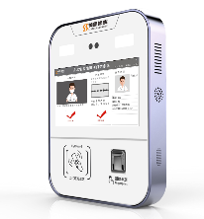
智能手术行为管理系统应用流程
手术准备室
手术更衣室
手术室
门禁识别身份信息自动开门
刷身份证获取临时卡
识别身份后发放对应尺码手术鞋
识别身份后，自动分配鞋柜
识别身份信息后，自动发放对应尺码手术衣
识别身份后，自动分配存衣柜，更换手术衣
智能发衣柜
智能门禁终端
台式发卡机
智能发鞋柜
智能回收桶
智能鞋柜
智能存衣柜
智能回收桶
离开准备室
归还临时卡
识别身份信息后，自动开门，投入手术鞋
识别身份后，自动开门，更换自己鞋子
识别身份信息后，自动开门，投入手术衣
识别身份后，自动开门，更换自己衣服
Notes:
入口门禁；身份识别方式【刷卡、人脸（声音）、指纹】；二次换鞋；手术室进入门禁

Slide 9
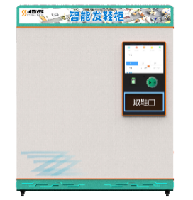
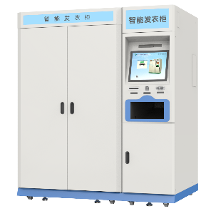
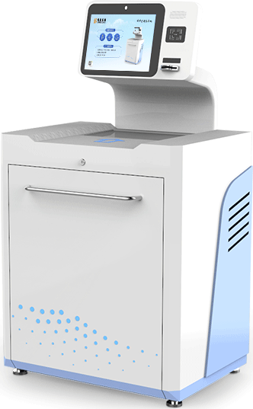
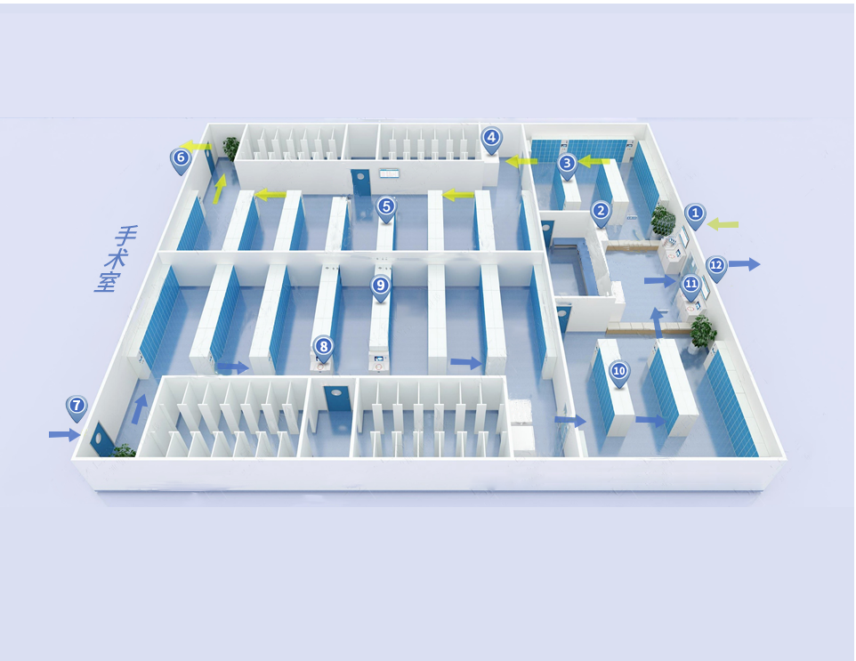
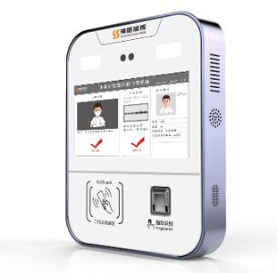
手术室行为管理丨配套设备使用流程
智能发衣柜
智能发鞋柜
智能发衣柜
回收桶
智能控制终端
消毒鞋柜
智能存衣柜
智能发鞋柜
智能控制终端
智能控制终端
智能存衣柜
手术鞋回收桶
智能存衣柜
消毒鞋柜
手术衣回收桶
消毒鞋柜
智能控制终端
台式发卡终端
智能控制终端

Slide 10
手术室行为管理|系统特点
刷卡识别 指纹识别 人脸识别 RFID识别。
丰富的人员身份识别方式
按尺码自动发放适合每个医护人员的手术服
自动回收使用过的手术服；自动记录未归还的手术服和消毒鞋
自动分配个人存衣（物）柜，多重开门方式，防止丢失或忘记门卡
自助发放消毒拖鞋，消毒和未消毒存放位置隔离，自带除臭杀菌功能消毒，防止二次污染
门禁整体联动控制，无排班信息医生无法进入手术室准备室、手术室等区域。
全过程为多媒体人机操作界面，自带智能语音及储物柜显示屏指示功能，能方便用户快速找到自己的存衣（物）柜。

Slide 11
手术室行为管理|终端特点
无卡操作
全设备带指纹识别、人脸识别。
RFID标签感应
操作简便
发衣柜、回收桶均带RFID标签感应。
设备保持常亮，方便用户使用。
用户可按照操作流程，每步操作都有亮灯指示。
无需人工参与
声光提示
设备24小时运行，实时监控库存，仅需要管理员根据存量添加干净鞋子和衣服。
LED自发光技术和语音提示，以便初次使用设备的患者能迅速发现对应的功能模块。

Slide 12
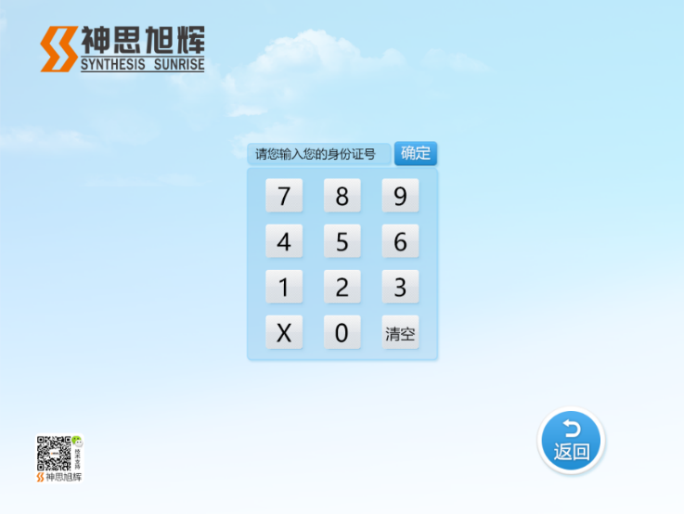
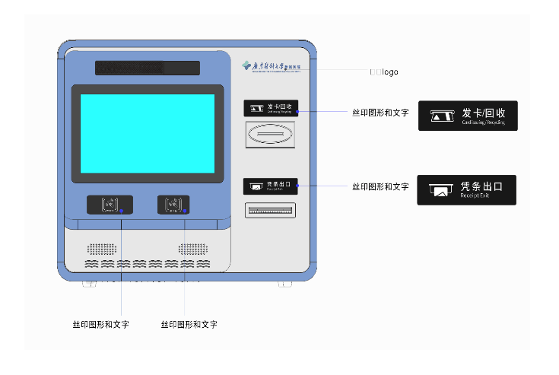
台式发卡终端及界面
使用说明
通过识别身份证、其他身份证件或者手工输入身份证号自助办理临时卡。
发卡终端和管理端PC一起管理射频卡的发放，操作简便。可自助回收使用过的卡片，重复使用。

Slide 13
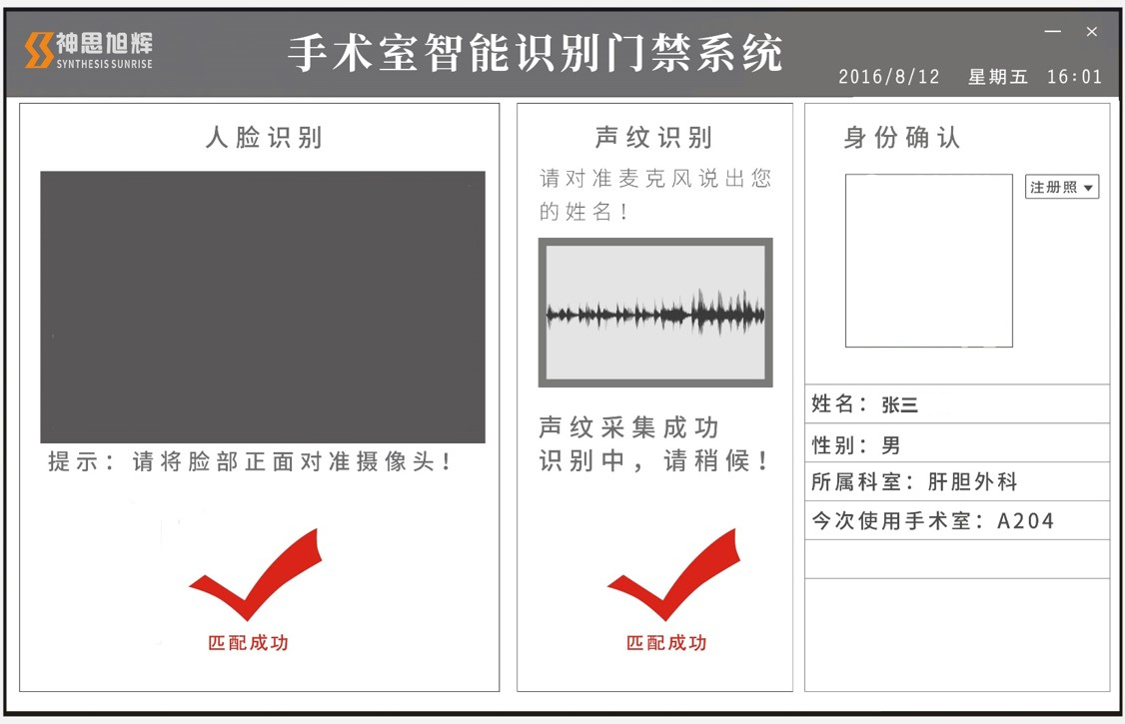
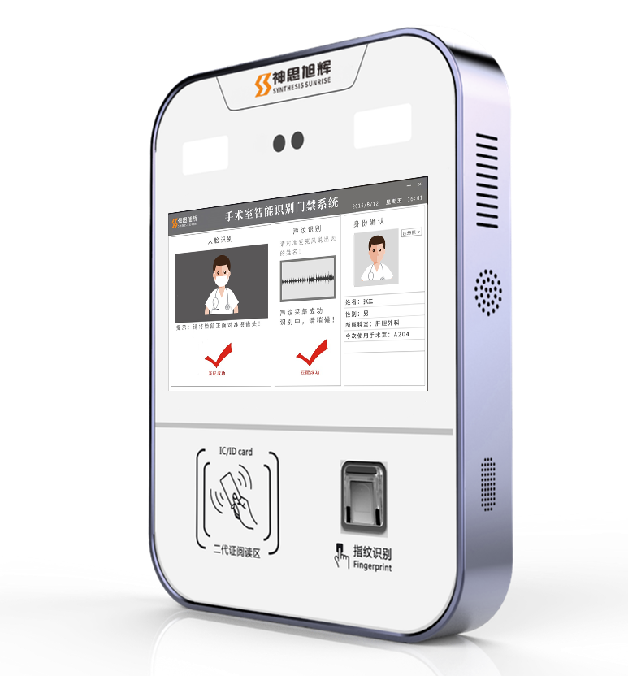
智能控制终端及界面
使用说明
支持IC卡识别、指纹识别、人脸识别等。根据相应方式确认身份后，可智能控制衣柜、消毒鞋柜及门禁系统，开启存衣柜、消毒鞋柜的柜门及打开门禁等。

Slide 14
智能发鞋柜
使用说明
刷卡、指纹或者人脸识别后识别人员身份，自动发放医护人员相应尺码的消毒鞋。鞋子不足时，自动进行提醒，管理员根据衣服数量进行补充。
触摸显示屏
采用15.6寸或以上数字真彩液晶屏
结构牢固
机柜机身1.5mm厚钣金结构，结构牢固
防尘防水防腐蚀
外表防尘、防水、耐磨、防腐蚀。表面经多道工艺处理；去油、去酸、磷化、防锈处理最后静电喷涂，保证防腐防锈不掉漆不褪色
紫外线消毒
8w杀菌灯，有效杀除螨虫、寄生虫、手足口病、真菌病毒等常见病毒，避免二次感染

Slide 15
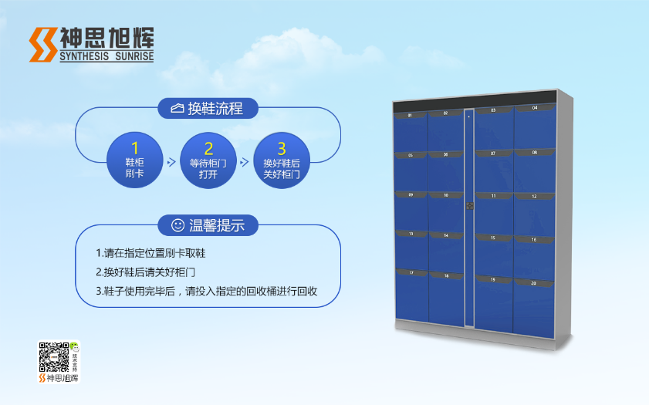
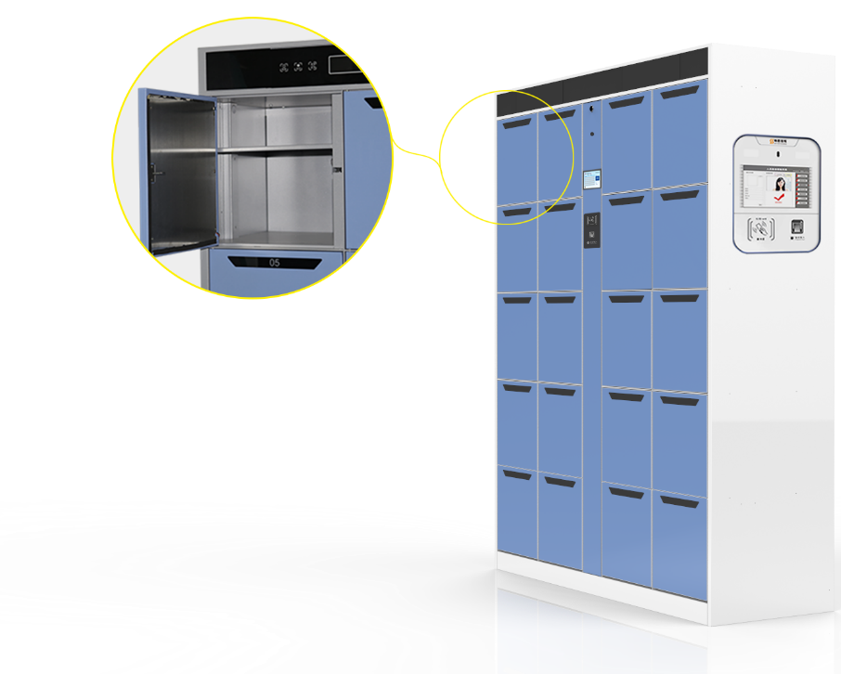
消毒鞋柜终端及界面
使用说明
识别身份信息后，自动开柜。延迟一定时间后，自动启动消毒。
直通式风道循环
上下温度均匀，祛潮效果好。
触摸彩屏控制器
美观又方便，更安全。
杀菌除臭
采用自主产权的杀菌除臭技术，鞋袜干爽无异味。
祛潮防霉
全密封设计，微热风循环祛潮，保持干燥、洁净。
节能环保
日工作一次，月耗电5-6度。
占用空间小
容量大、节省空间、滑轮移动、省时省力。
每双鞋单独区域
杀菌除臭效果好，避免交叉感染，干净卫生。

Slide 16
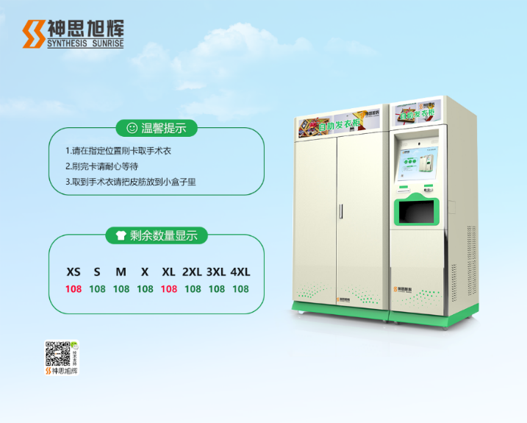
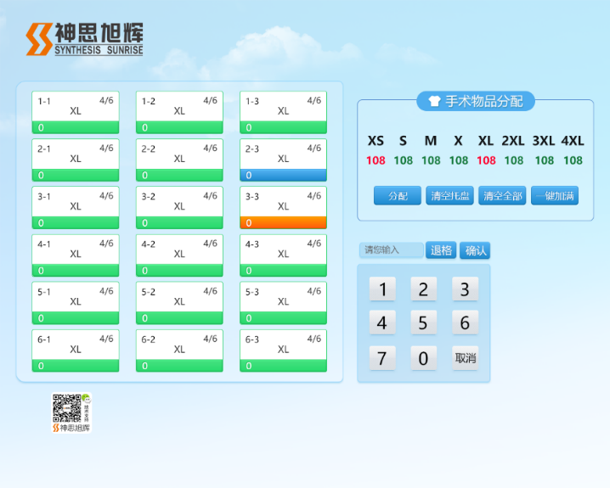
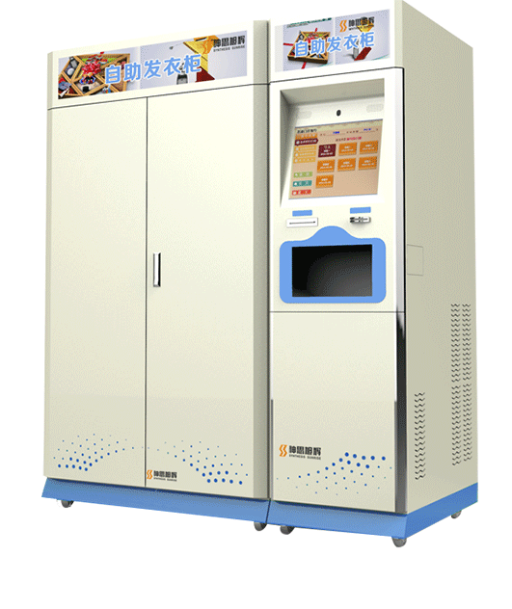
发衣柜终端及界面
使用说明
识别身份信息后自动发放衣物。
自助软件操作简便，风格统一，无使用障碍。
管理员根据衣服数量进行补充。
符合人体工程学
右手做主要操作、左手做辅助操作，刷卡等主要功能都集中在人站立状态的活动区域内。
外形美观
结构合理，性能稳定，兼具厚重感、科技感，整个机型比较大。
操作方便
支持刷卡和指纹开启，方便快捷。界面友好，加入多种人性化设计，如生动的图形动画、丰富的声音提示及文字说明，使客户能轻松操作。
Notes:
基本是刷卡、刷指纹或人脸识别即可操作。

Slide 17
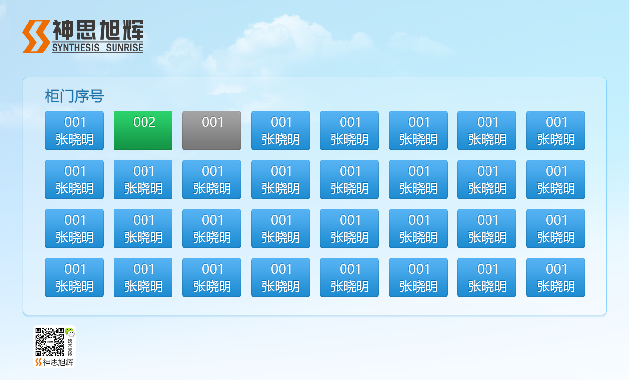
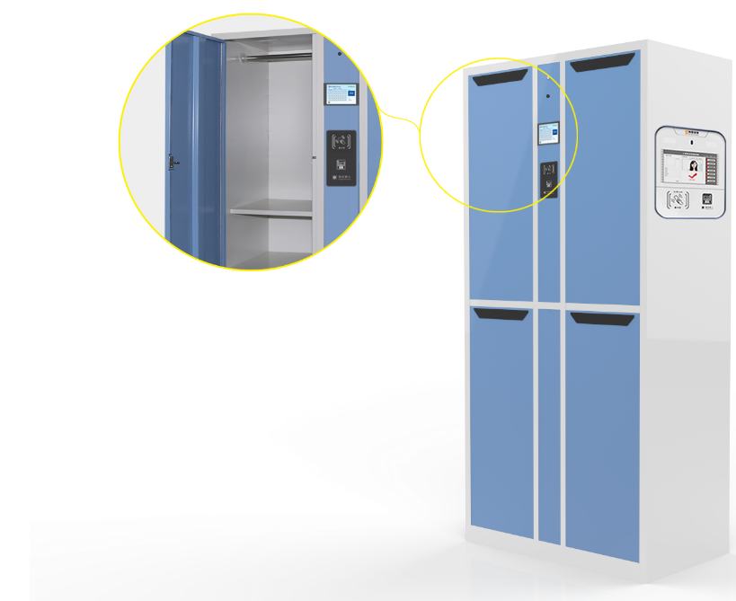
存衣柜终端及界面展示
使用说明
柜门可使用指纹、CPU卡读卡、人脸识别等方式开柜，柜门打开后，显示屏提示几号柜。
内部构造
每组4门；每门内两层，上层有挂钩挂衣服，下层放钱包、手机、钥匙等杂物。
外观尺寸
800mm*420mm*1800mm（柜体尺寸可按医院要求定做）
CPU
其中CPU卡为非接触式13.56M频率，刷卡打开柜门。
可使用一年（自带电池可拆换）。

Slide 18
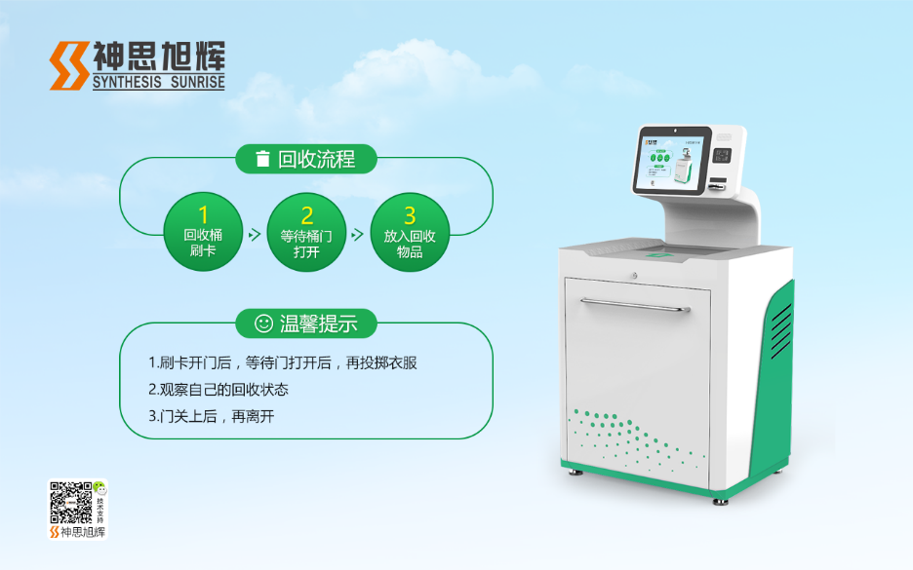
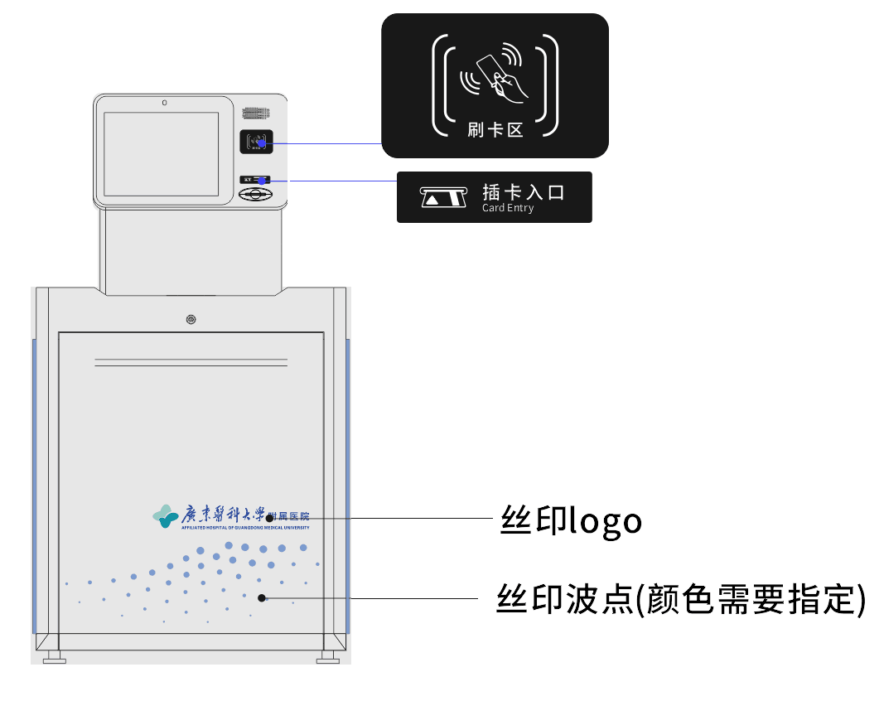
回收桶终端及界面
使用说明
支持刷卡、衣服RFID和指纹开启回收桶。
识别身份信息后，显示未归还信息。

Slide 19
监控管理系统功能介绍
衣物统计
对人员的每一次操作，形成各类统计报表。
设备监控
记录查看
远程操作设备的重启、关机、锁定等。
管理员可登录后台对人员操作进行管理，并打印日志记录。
手术排班
数据可视
获取医护人员排班信息，后台根据系统预设时间量结合门禁权限控制医护人员进入手术室。
取衣、存衣、回收等多数据源融合，交互式分析，并支持手机等移动端查看。
库存监控
黑名单
实时显示库存情况，库存低警戒线预警及报警。
当人员回收异常记录达到系统设定界限时（可由院方自行设置），该医护人员将被拉入灰黑名单管理机制。

Slide 20
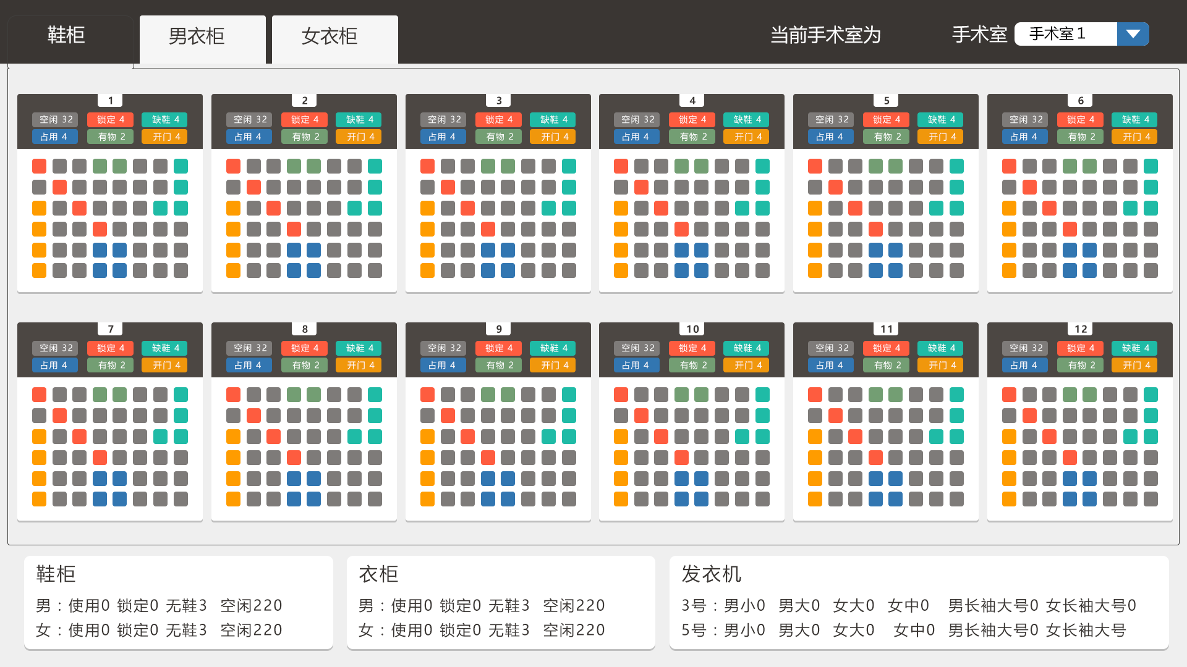
手术室行为管理系统|监控统计界面
Notes:
库存统计分析预警

Slide 21
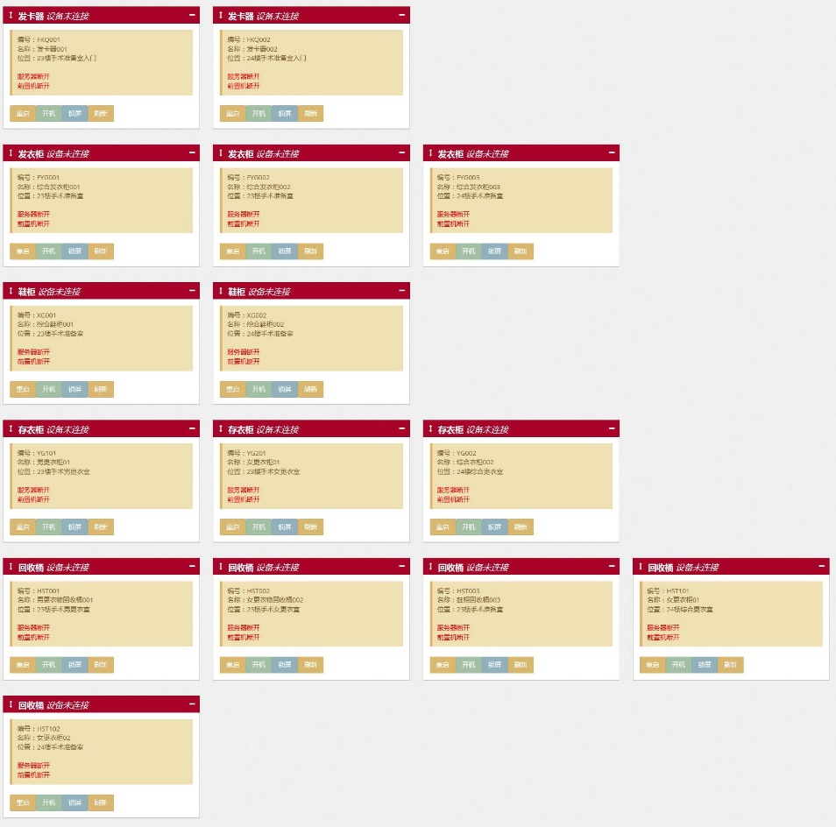
手术室行为管理系统|智能终端监控界面
Notes:
设备状态及管理

Slide 22
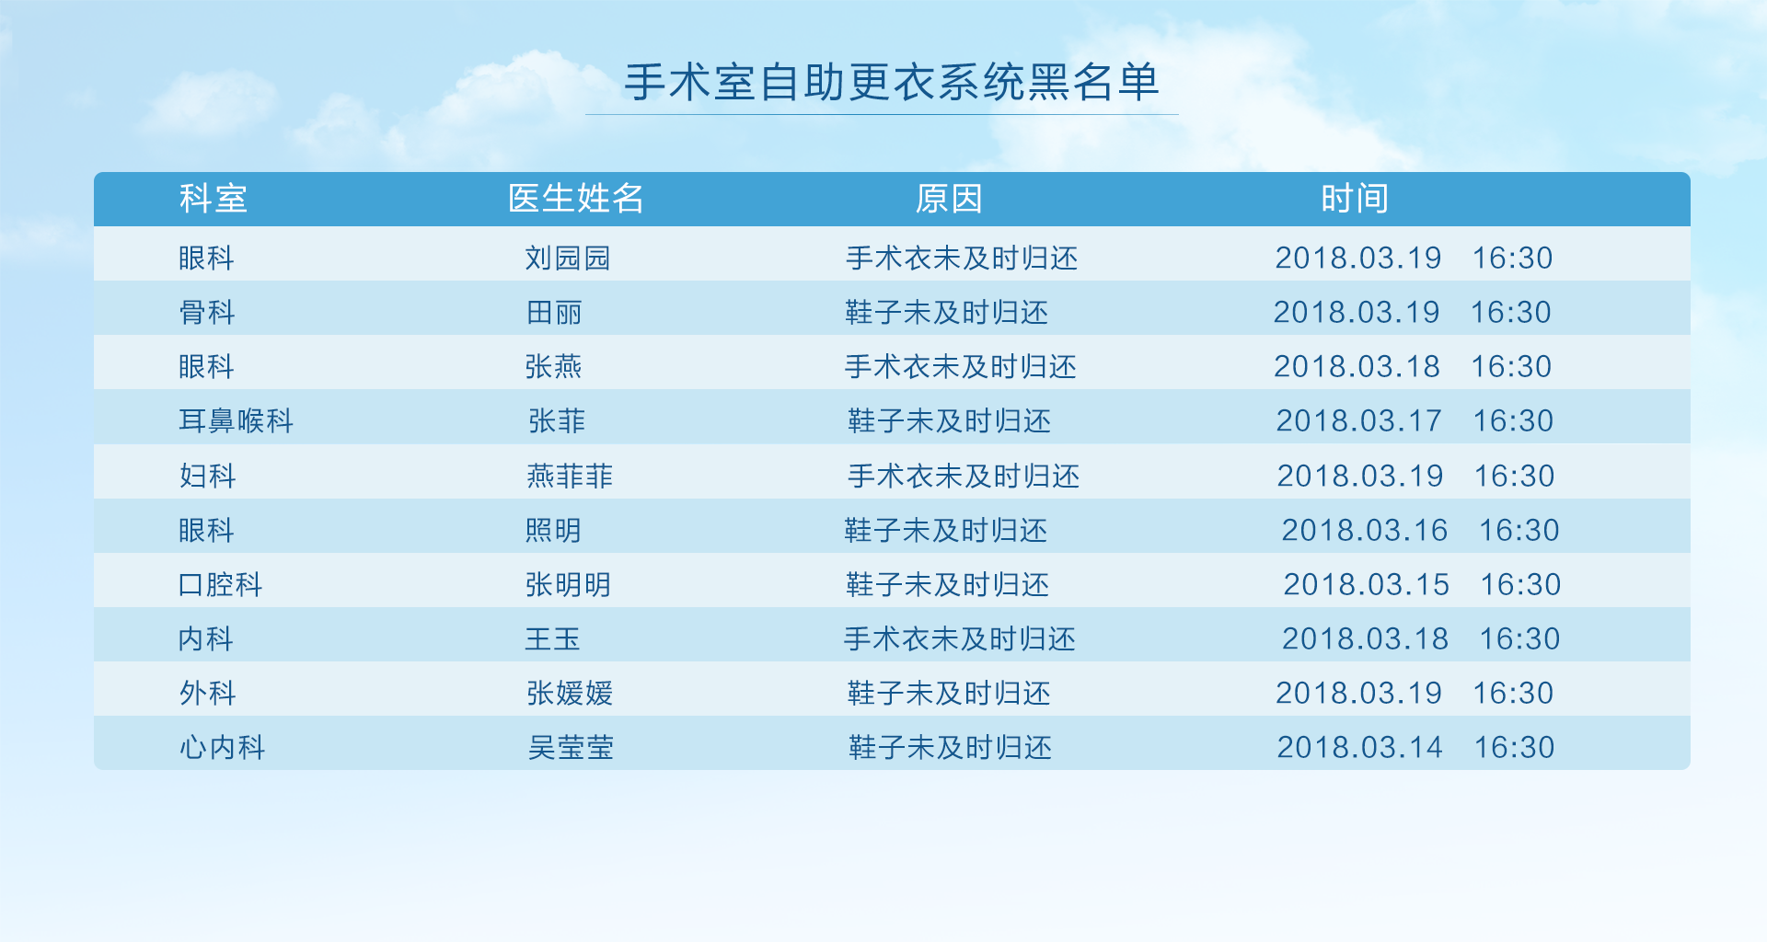
手术室行为管理系统|黑名单界面

Slide 23
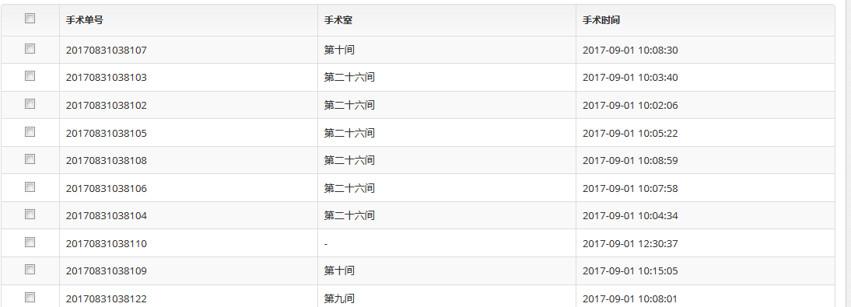
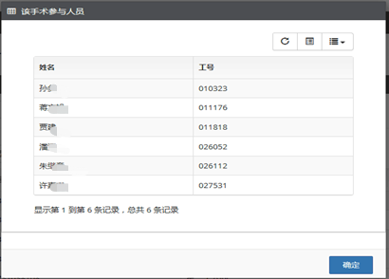
手术室行为管理系统|排班信息界面
Notes:
排班信息

Slide 24
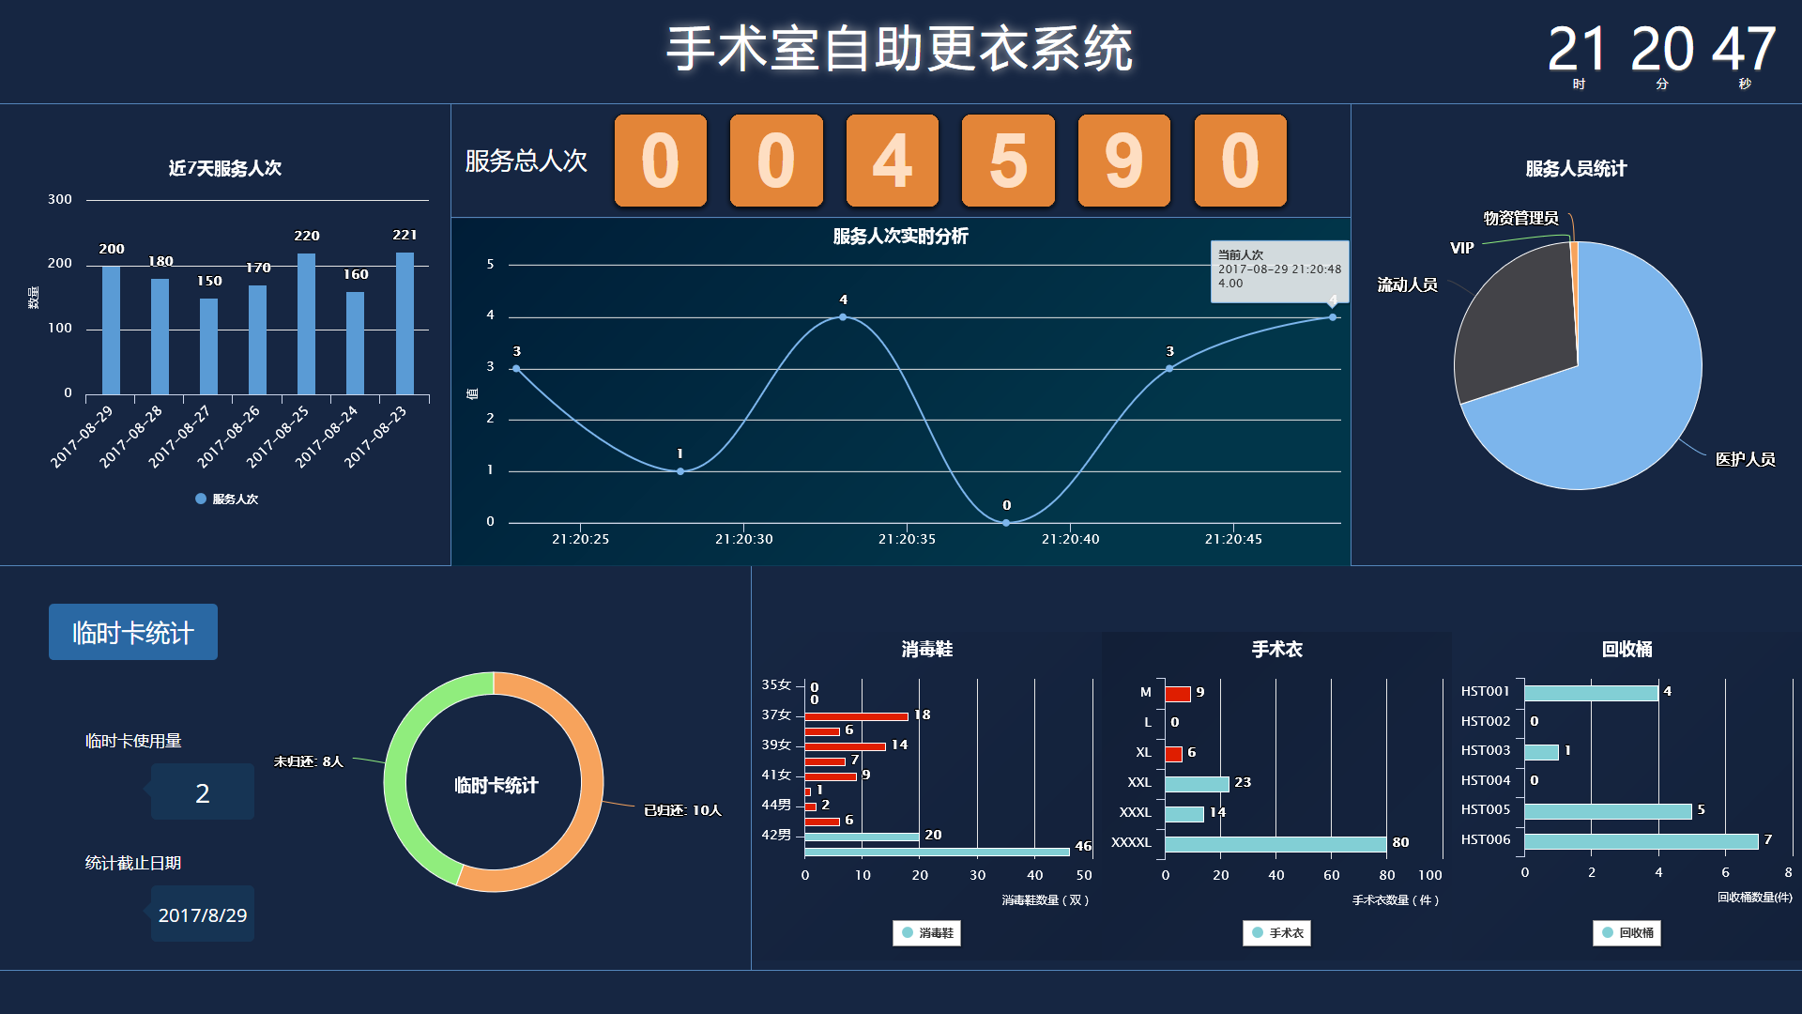
手术室行为管理系统|监控分析
手术室行为监控分析
Notes:
管理员驾驶舱

Slide 25
目录
01
02
03
04
方案综述
系统介绍
效果展示
关于我们

Slide 26
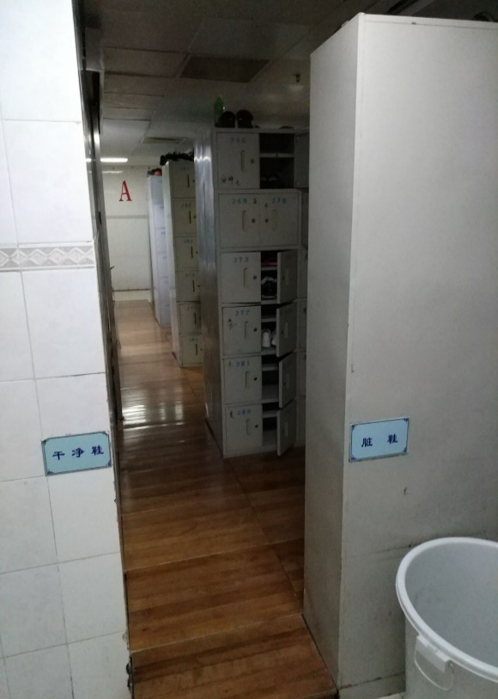
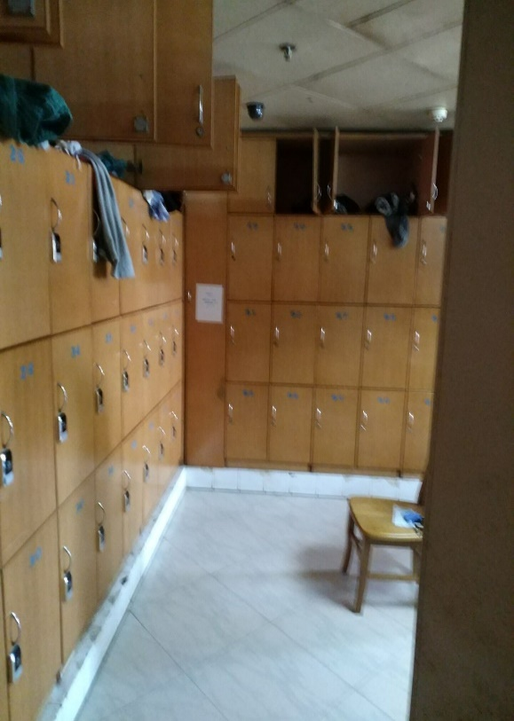
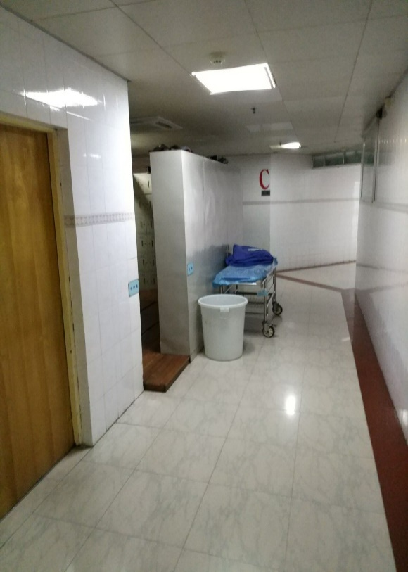
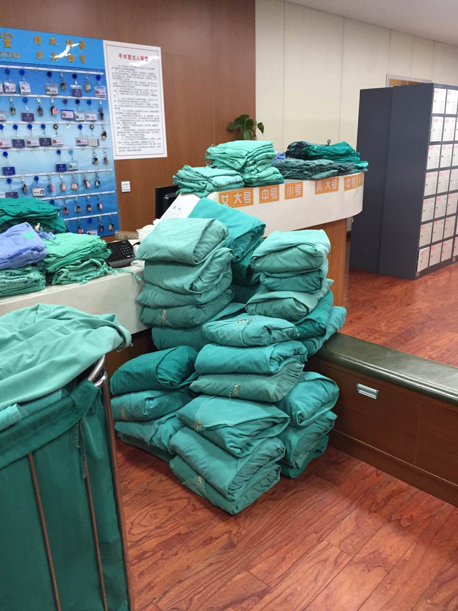
效果展示|使用前
摆放凌乱
有锁管理
钥匙易丢
失物难寻
程序繁琐
管理不便
……

Slide 27
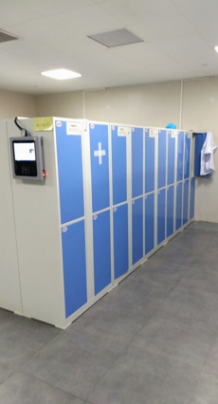
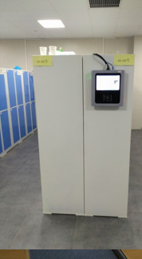
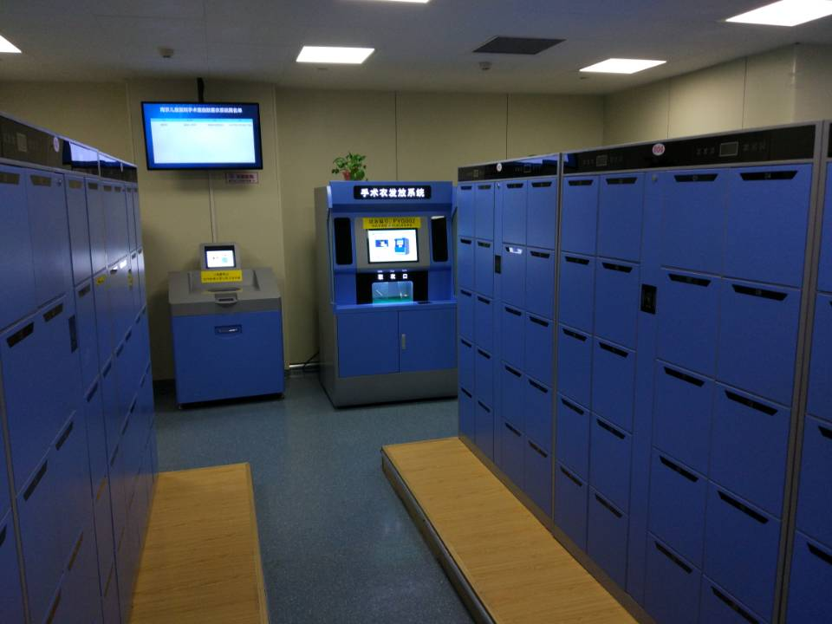
效果展示|使用后
电子锁
一体化管理
实时监控
操作简便
统计数据
无需人工
……

Slide 28
手术室行为管理系统|摆放平面图设计

Slide 29
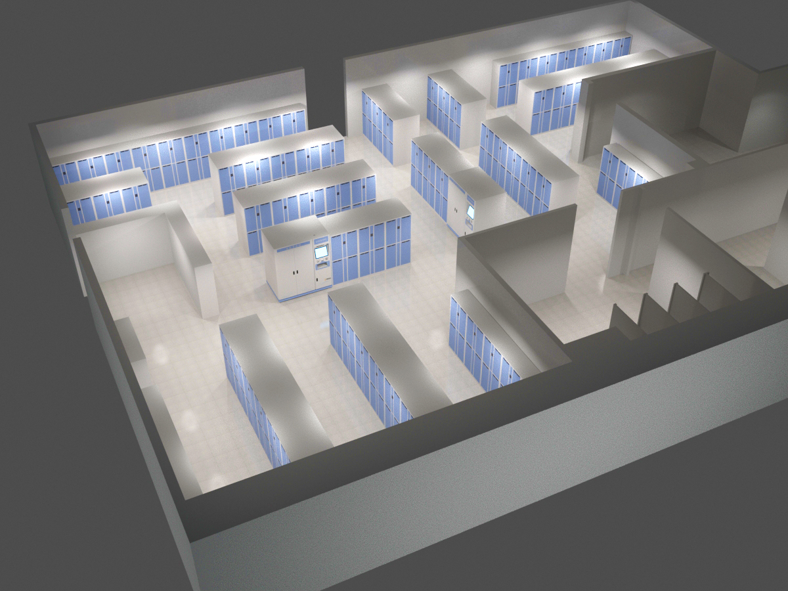
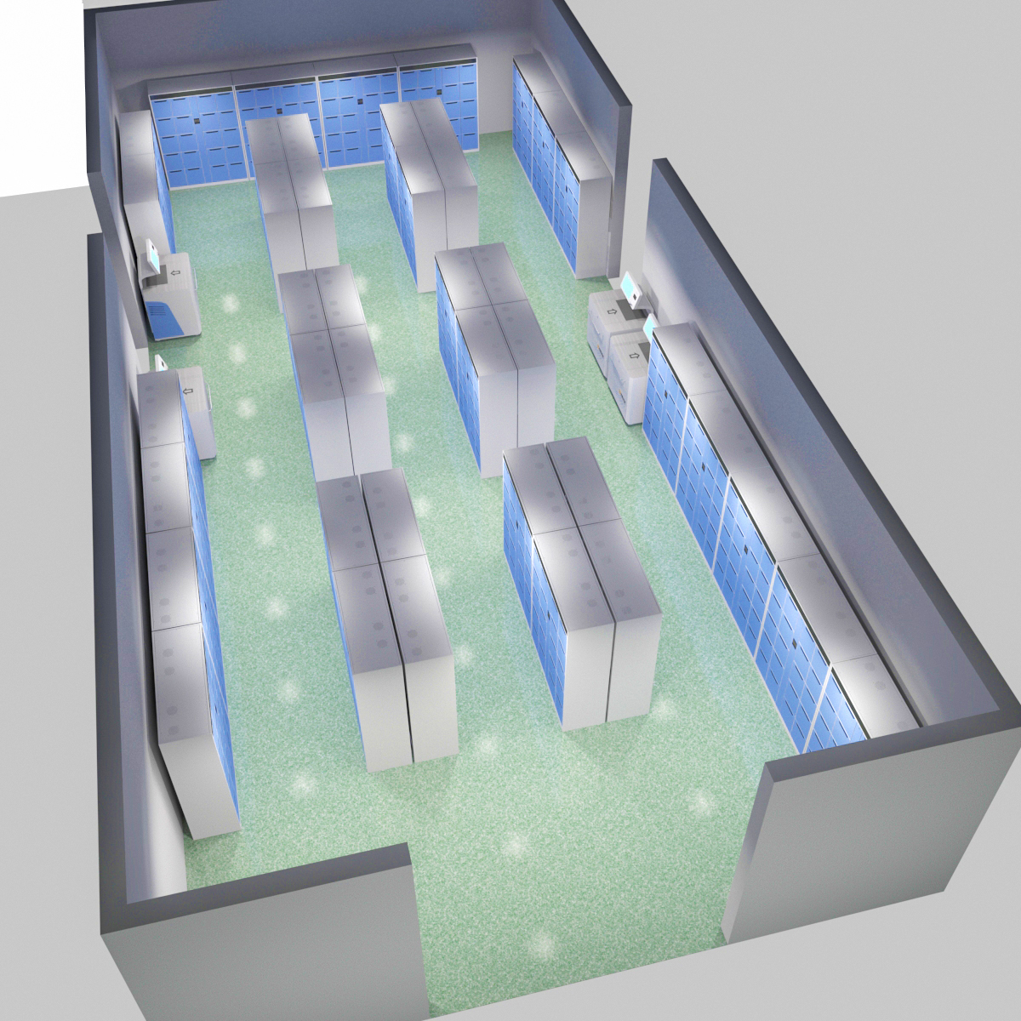
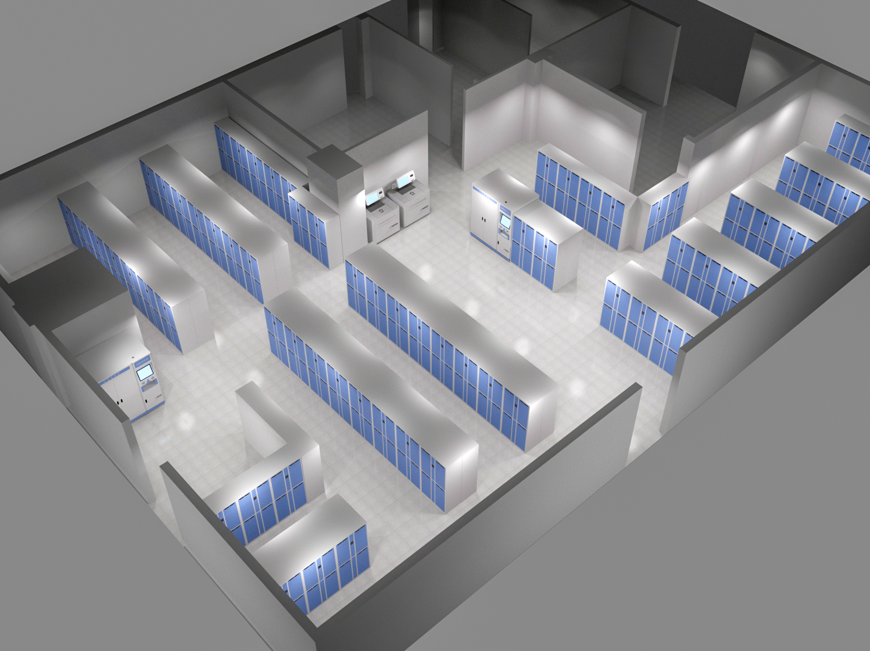
手术室行为管理系统|摆放3D图设计
手术准备室
男更衣室
女更衣室

Slide 30
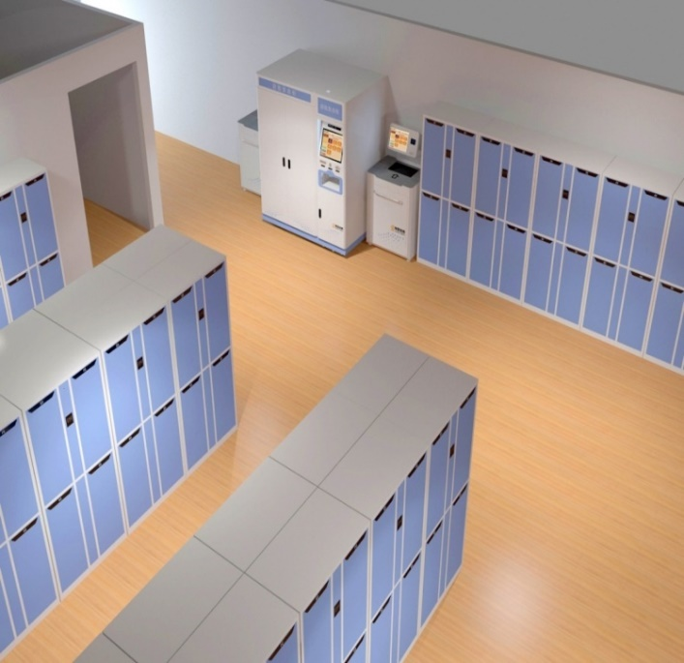
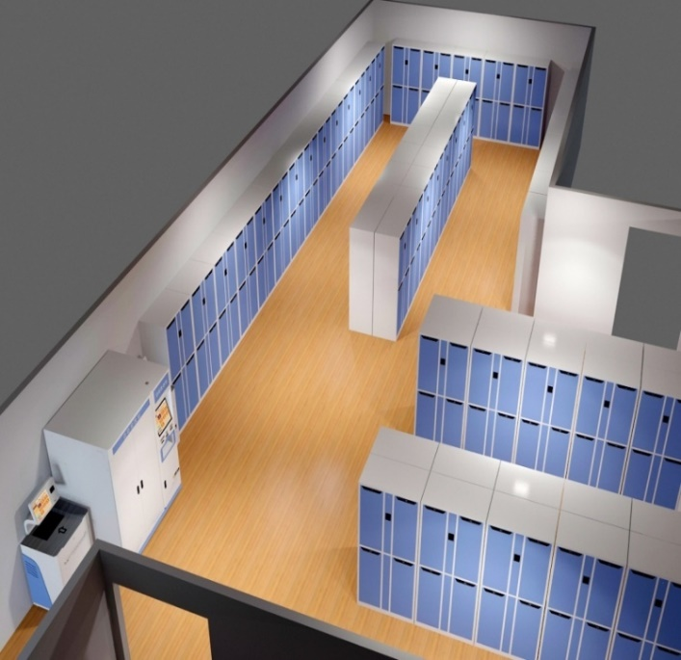
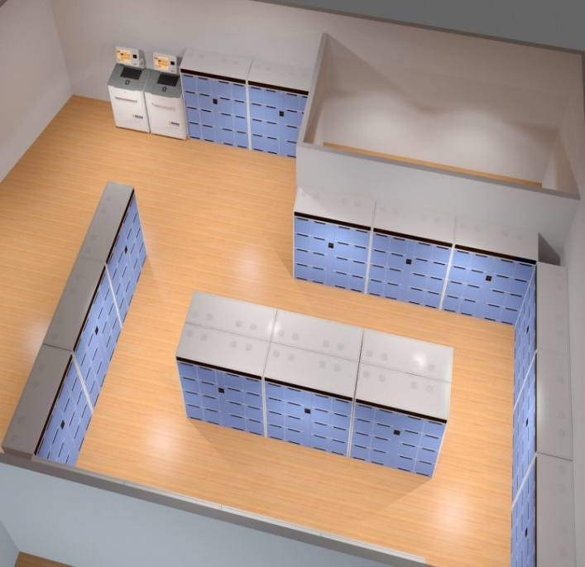
我们的服务
整体装修
电路改造
网络布线
多功能手术室
更衣设备服务区
可根据客户需求
灵活定制

Slide 31
售后服务承诺
服务承诺
我公司提供原厂商售后终身维护承诺，从机器验收合格之日起3年为免费维护时间。
我公司为用户提供驻点服务，7×24小时全面响应。
我公司医疗设备投产后每月定期巡检一次，每三个月进行一次彻底检查服务，一年大修并检查一次，现场检查系统，消除潜在问题，保证设备正常运行。
维护期内无偿更换由于原材料缺陷及制造工艺等问题而发生故障的部件。
我公司设立400服务热线，协调公司各方资源解决用户问题。

Slide 32
目录
01
02
03
04
方案综述
系统介绍
效果展示
关于我们

Slide 33
企业概况
专注智慧医疗 助力健康中国
医疗行业IT解决方案的提供商和服务商
智慧医疗解决方案引领者
神思旭辉
神思电子控股
中国身份识别智能服务领域领军企业
国家发改委人工智能创新发展重大工程承接单位
中关村双创服务机器人产业联盟专委会副理事长单位
国家工信部新一代人工智能产业创新重点任务揭榜任
务潜力单位
国家工信部人工智能与实体经济深度融合创新项目
神思电子
股票代码：300479

Slide 34
服务体系
济南总部 电话：0531-82806288
济南高新区舜华西路699号神思科技园1号楼5层
2 个研发基地
济南、温州
温州办公室 电话：0577-86582113
温州市龙湾区上江路198号新世纪商务大厦B幢19层1903室
2 个生产基地
华北办事处 电话：133-0531-7331
北京市海淀区北清路68号用友产业园21号楼4层
温州、深圳
华中办事处 电话：155-5006-4589
南昌市青山湖区顺外路外运宿舍大厦302室
3 个办事处
华东办事处 电话：158-5801-2586
南京市江北新区星火路20号E方1栋618室
华北、华中、华东

Slide 35
服务客户遍布全国各地
省份
覆盖全国 27省市自治区
鲁 200+
浙 70+
皖 60+
冀 40+
赣 30+
苏 30+
晋 20+
… 100+

Slide 36
专注智慧医疗 助力健康中国
公司地址
联系方式
微信公众号
济南市高新区舜华西路699号神思科技园
邮编 250101
电话 0531-82806288
客服热线 400-605-9996
官网 http://www.sdsesxh.com

